Slide 1
Eutrofização na Albufeira de Castelo de Bode – Variáveis & Processos
Mestrado Integrado em Engenharia de Ambiente
Modelação Ecológica 2012/13
Trabalho realizado por:
Carla Martins, nº 26691
Mariana Ferreira, nº 26973

Slide 2
Variáveis de Estado
Volume
C.I.: 900500000 m^{3 [a]}
Concentração de Fósforo
C.I.: 0,03 mg/l ^{[b]}
Concentração de Azoto
C.I.: 1,06 mg/l ^{[b]}
Fitoplâncton
O nutriente limitante no sistema é o fósforo.

Slide 3
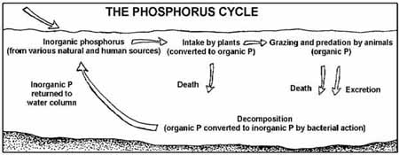
Processos
Mineralização
Absorção/Adsorção
Produção de Fitoplâncton
Figura 1 – Ciclo do fósforo na albufeira.

Slide 4
Requisitos do modelo
Caudal: 82 m³/s ^{[a]}
Escoamento: 660 mm ^{[a]}
Precipitação total anual média: 1 000 mm a 1 400 m ^{[a]}
Temperatura: 12ºC ^{[a]}
Transparência: 4,45 m ^{[b]}
Coeficiente de extinção: 0,38 (K =1,7/Z)

Slide 5
Bibliografia
INAG, I.P. 2011. Modelação Matemática da Qualidade da Água em Albufeiras com Planos de Ordenamento – I – Albufeira de Castelo do Bode. Ministério da Agricultura, Mar, Ambiente e Ordenamento do Território. Instituto da Água, I.P.
www.snirh.pt

